Slide 1
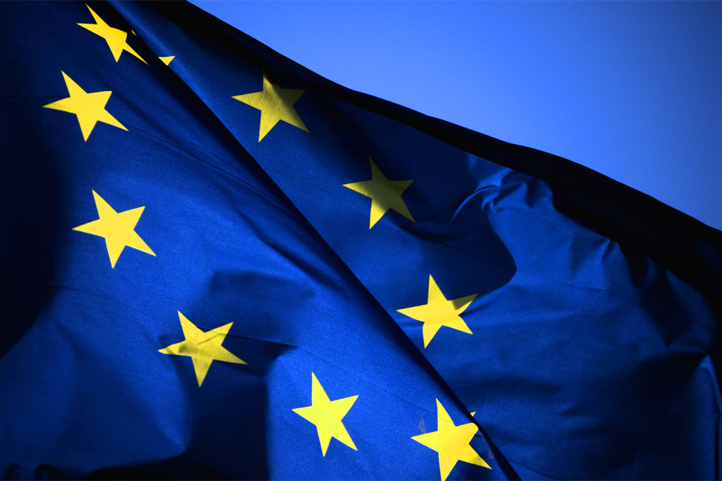

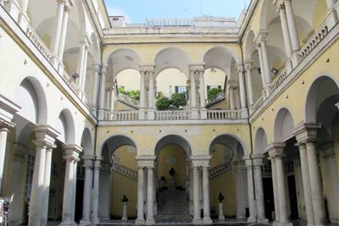
L’Unione europea:
uno sguardo d’insieme
Marco Ferruglio
Dottorando di ricerca in Diritto Internazionale
(marco.ferruglio@giuri.unige.it)

Slide 2
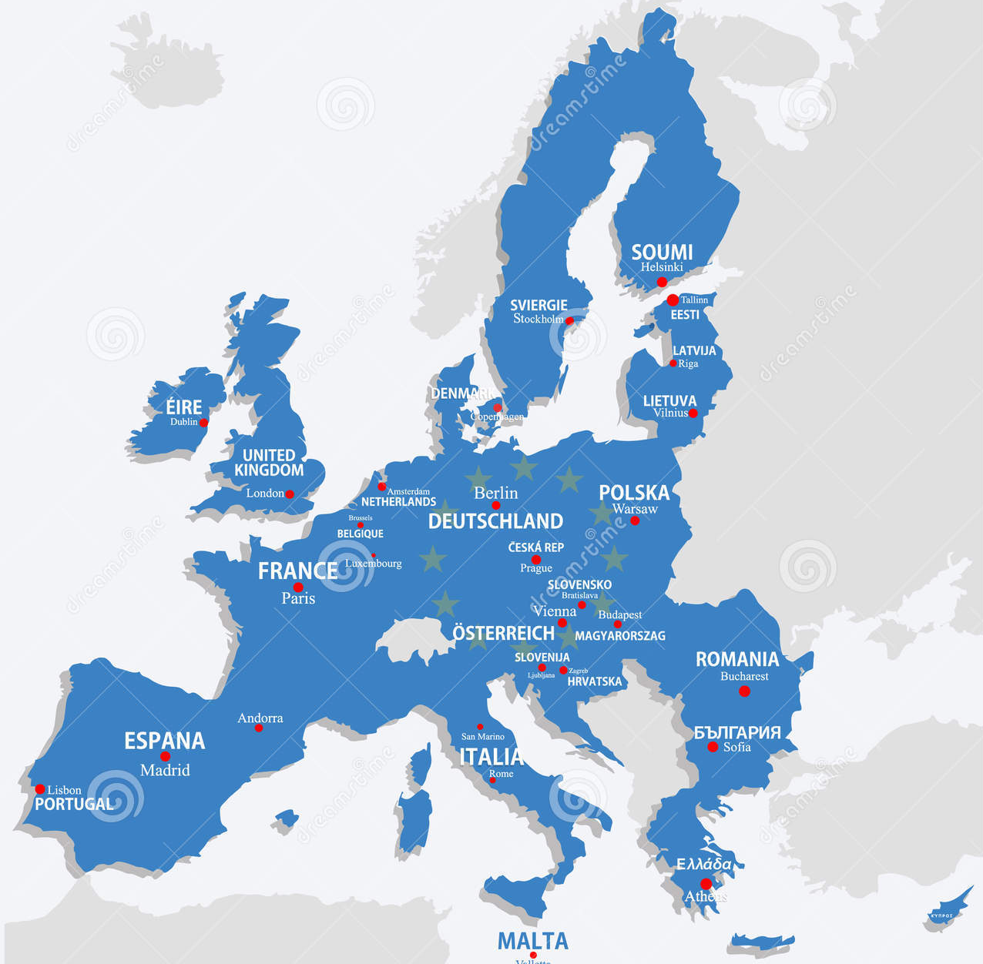
Qualche dato di partenza …
503 679 730 abitanti
28 Stati membri
UE
4 326 253 km²
14 710 mld € (PIL 2015)
Notes:
© https://thumbs.dreamstime.com/z/european-union-map-all-europe-countries-capital-name-45712796.jpg

Slide 3
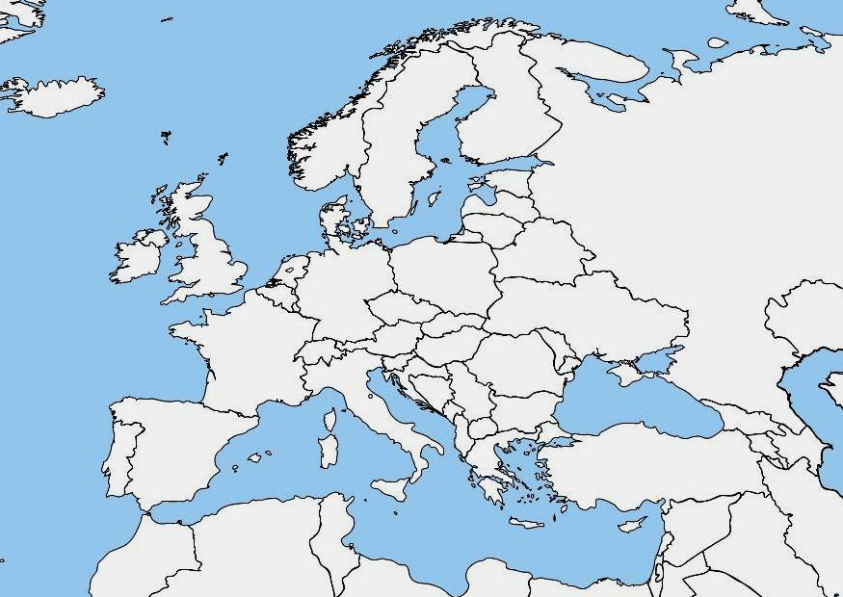
Concetti di «diritto» e di «norma giuridica»
Che cos’è il «diritto»?
Che cosa si intende per «norma giuridica»? Una regola …
  «generale»
  «astratta»
  posta o riconosciuta come vincolante da un’autorità pubblica
  «imperativa».

Slide 4
L’Unione europea: cosa è
Qualcosa di meno di un vero e proprio Stato
Qualcosa di più di una semplice organizzazione internazionale
Non comprende solo gli Stati dell’Eurozona
Non va confusa con il Consiglio d’Europa
È formata da 28 Stati membri.

Slide 5
L’Unione europea: cosa è
Qualcosa di meno di un vero e proprio Stato
È composta da Stati sovrani (indipendenti), che possono decidere di uscirne (es.: Brexit).
Non ha tutti i poteri tipici degli Stati sovrani; ad esempio:
  no politica fiscale
  no poteri ‘‘pieni’’ in politica estera
‘‘Stati Uniti d’Europa’’: un obiettivo o un’utopia?

Slide 6
L’Unione europea: cosa è
Qualcosa di più di una semplice organizzazione internazionale
Comporta significative limitazioni di sovranità per gli Stati membri (cresciute nel tempo)
Il diritto dell’Unione prevale sul diritto nazionale
Presenza della Corte di giustizia dell’Unione europea (che può sanzionare gli Stati membri)

Slide 7
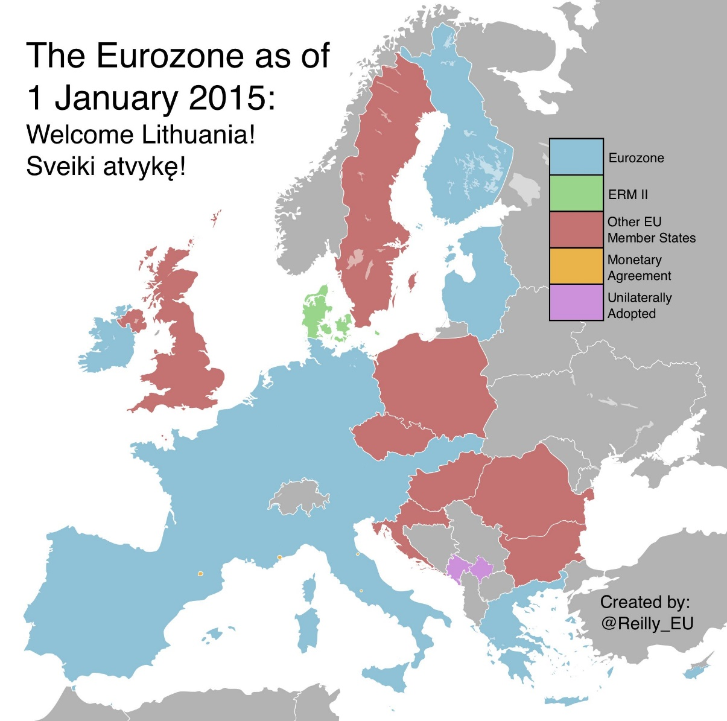
L’Unione europea: cosa è
Non comprende solo gli Stati dell’Eurozona
Su 28 Stati membri della UE:
19 con l’euro
9 con la propria moneta

Slide 8
L’Unione europea: cosa è
Non va confusa con il Consiglio d’Europa
Il Consiglio d’Europa è
un’organizzazione internazionale distinta dalla UE, creata nel 1949 e comprendente 47 Stati (tra cui tutti i membri della UE)
mirante alla tutela dei diritti dell’uomo e della democrazia e allo sviluppo dell’identità europea
non comporta le stesse limitazioni di sovranità della UE ma ha anch’esso una particolarità: Corte europea dei diritti dell’uomo (‘‘Corte di Strasburgo’’)

Slide 9
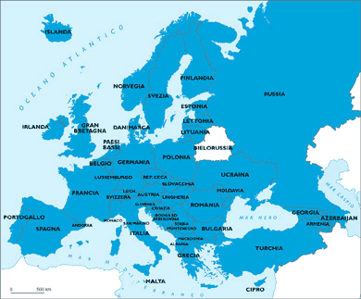
L’Unione europea: cosa è
Non va confusa con il Consiglio d’Europa
Gli Stati membri del Consiglio d’Europa
Notes:
©http://www.treccani.it/export/sites/default/Portale/resources/images/sito/scuola/dossier/punto_europa2/Europe/EUROPA-consiglio-.gif

Slide 10
Il processo di integrazione europea: storia
Manifesto di Ventotene (Spinelli, Rossi, Colorni); Schuman, Monnet, De Gasperi, Adenauer, Spaak
CECA (Comunità europea del carbone e dell’acciaio), 1951
CEE (Comunità economica europea) e CEEA, 1957
UE e CE (Maastricht, 1992)
‘‘Carta di Nizza’’ (2000, in vigore dal 2009)
Euro (solo in alcuni Stati membri), 2002
‘‘Costituzione europea’’ (2004, bocciata nel 2005)
Trattato di Lisbona (2007, in vigore nel 2009)

Slide 11
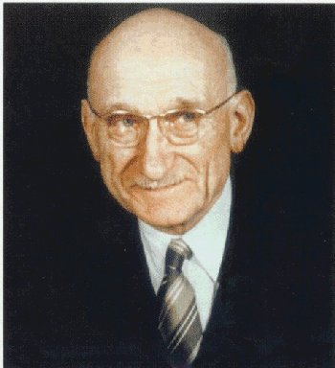
Il processo di integrazione europea: storia
Le premesse storiche
Dopo la II Guerra mondiale .. esigenza di scongiurare futuri conflitti sul continente
Ideali di integrazione europea: Manifesto di Ventotene
Il progetto politico di Schuman, Monnet, De Gasperi, Adenauer, Spaak
Robert Schuman
Notes:
© By unknown - http://www.ac-nancy-metz.fr, Public Domain, https://en.wikipedia.org/w/index.php?curid=21312229

Slide 12
Il processo di integrazione europea: storia
CECA (Comunità europea del carbone e dell’acciaio)
Da un’idea di Monnet, una proposta di Schuman (sostenuta da De Gasperi e Adenauer)
18 aprile 1951
6 Stati: Francia, Germania Ovest, Italia, Paesi Bassi, Belgio, Lussemburgo
Competenza sul settore carbosiderurgico
Inizio del processo di integrazione europea
Settore strategico per gli armamenti

Slide 13
Il processo di integrazione europea: storia
CEE (Comunità economica europea)
‘‘Trattati di Roma’’, 25 marzo 1957
6 Stati (in origine): Francia, Germania Ovest, Italia, Paesi Bassi, Belgio, Lussemburgo
Obiettivo: creazione di un mercato unico senza barriere doganali interne:
  Libera circolazione delle merci.
  Libera circolazione dei lavoratori.
  Libera circolazione dei servizi.
  Libera circolazione dei capitali.

Slide 14
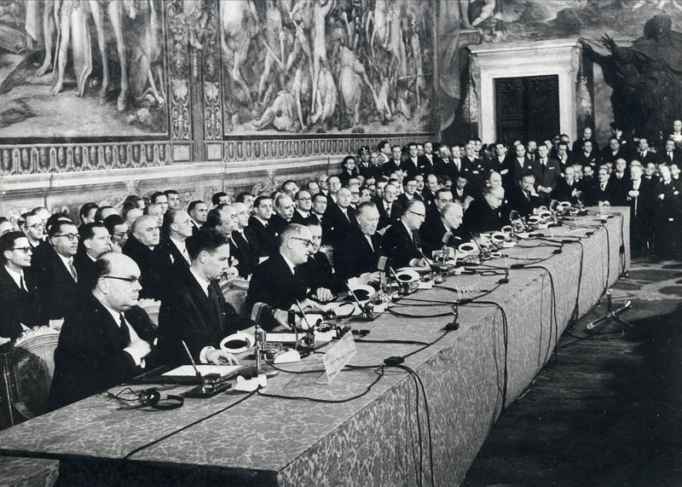
Il processo di integrazione europea: storia
CEE (Comunità economica europea)
La firma dei Trattati di Roma (25 marzo 1957)
Notes:
© http://www.edile.fr/wp-content/uploads/2011/12/TraiteDeRome.jpg

Slide 15
Il processo di integrazione europea: storia
UE e CE
‘‘Trattato di Maastricht’’, 7 febbraio 1992
Nasce l’Unione europea (UE), che comprende:
  Comunità europea (CE), che espande le proprie competenze (es.: tutela dei consumatori, ecc.)
  Politica estera e di sicurezza comune (PESC)
  Giustizia e affari interni (GAI)
Cittadinanza europea (vari diritti)
Unione economica e monetaria (UEM)

Slide 16
Il processo di integrazione europea: storia
Carta dei diritti fondamentali della UE (Carta di Nizza)
Proclamata il 7 dicembre 2000
Entrata in vigore (con lo stesso valore dei Trattati) il 1° dicembre 2009
Primo catalogo organico dei diritti fondamentali tutelati dal diritto dell’Unione europea

Slide 17
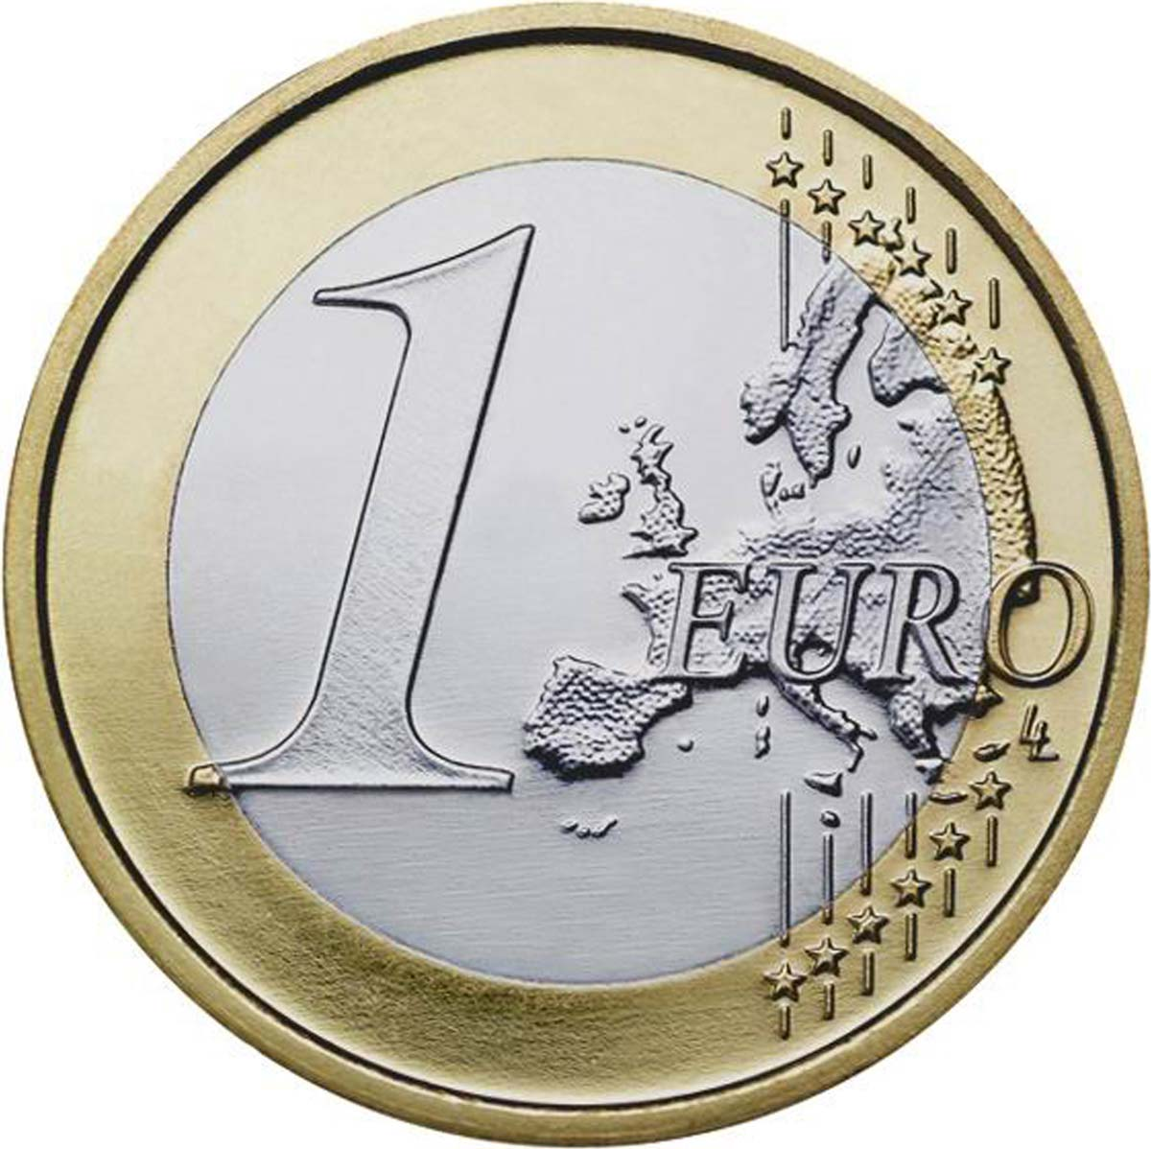
Il processo di integrazione europea: storia
L’euro
In circolazione dal 1° gennaio 2002
Solo in alcuni Stati della UE (Unione economica e monetaria o ‘‘Eurozona’’)
Una politica monetaria comune senza una politica fiscale comune: un’anomalia al centro di dibattiti
Notes:
© http://www.ieseg.fr/wp-content/uploads/euro.jpg

Slide 18
Il processo di integrazione europea: storia
Il progetto fallito della ‘‘Costituzione europea’’
Non una vera e propria Costituzione, ma un trattato
Firmata a Roma il 29 ottobre 2004
Bocciata dai referendum francese e olandese nel 2005 (resistenza di settori della società europea verso un’integrazione troppo avanzata)
Progetto abbandonato

Slide 19
Il processo di integrazione europea: storia
Il Trattato di Lisbona
Firmato il 13 dicembre 2007
In vigore dal 1° dicembre 2009
Per ‘‘rilanciare’’ il processo di integrazione dopo il fallimento della ‘‘Costituzione’’ europea
Determina, per molti aspetti, l’attuale assetto dell’Unione europea
La CE scompare (assorbita dalla UE)

Slide 20
Il rapporto tra il diritto della UE e i diritti nazionali degli Stati membri
Principio del «primato» del diritto dell’Unione sul diritto degli Stati membri (comprese le Costituzioni)
Inizialmente non accettato dai giudici nazionali
Successivamente accettato (eccetto, per l’Italia, la «teoria dei controlimiti»)

Slide 21
Le fonti del diritto dell’Unione europea
Cos’è una «fonte del diritto»?
Il concetto di «gerarchia delle fonti».
FONTI DEL DIRITTO DELL’UNIONE EUROPEA:
Trattati (TUE e TFUE)
DIRITTO PRIMARIO
‘‘Carta di Nizza’’
«Principi generali»
Regolamenti
DIRITTO DERIVATO
Direttive
Decisioni

Slide 22
Le fonti del diritto dell’Unione europea
Diritto derivato
Il «diritto derivato» è gerarchicamente inferiore al «diritto primario»
REGOLAMENTI: «portata generale», «diretta applicabilità»
DIRETTIVE: «portata generale», necessità di essere «recepite» dagli Stati membri (indicano solo gli obiettivi da raggiungere)
DECISIONI: portata generale o individuale.

Slide 23
Le istituzioni dell’Unione europea
ISTITUZIONI POLITICHE
ISTITUZIONI NON POLITICHE
Consiglio europeo
Commissione europea
B.C.E.
Corte di giustizia
Consiglio (dell’UE)
Parlamento europeo
Corte dei conti
Alto Rappresentante

Slide 24
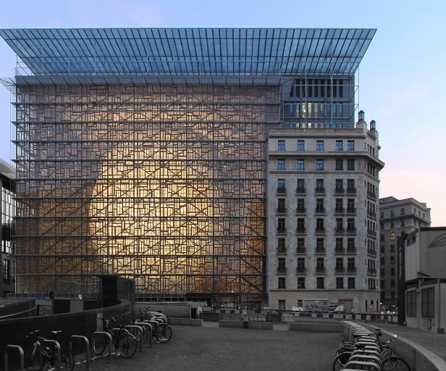
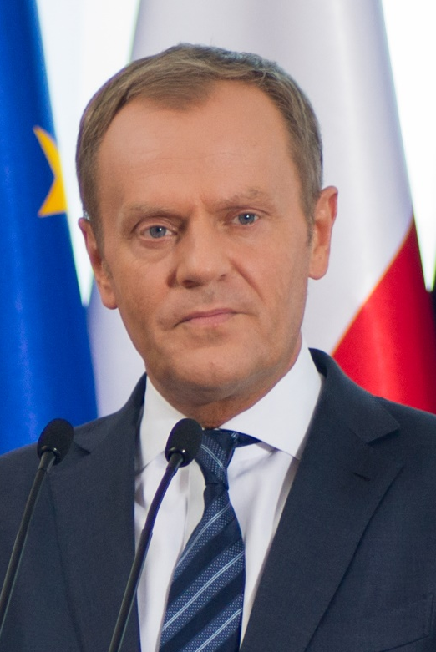
Le istituzioni dell’Unione europea
Consiglio europeo
Capi di Stato o di Governo degli Stati membri
Determina gli indirizzi politici generali
Presidente del Consiglio europeo: eletto dal Consiglio europeo per 2 anni e mezzo
In alto: Palazzo Europa a Bruxelles, dal 2017 sede del Consiglio europeo. A destra: Donald Tusk, Presidente del Consiglio europeo
Notes:
© Di Samynandpartners - Opera propria, CC BY-SA 4.0, https://commons.wikimedia.org/w/index.php?curid=46989619
© Di Mateusz Włodarczyk - www.wlodarczykfoto.pl - Opera propria, CC BY-SA 4.0, https://commons.wikimedia.org/w/index.php?curid=35026764

Slide 25
Le istituzioni dell’Unione europea
Commissione europea
Un commissario per ciascun Stato membro.
Procedura di nomina (semplificando): eletta dal Parlamento europeo (con l’accordo del Consiglio dell’UE) dopo ogni elezione europea.
Funzioni:
  «Iniziativa legislativa»
  Vigilanza sul rispetto del diritto UE («procedura di infrazione», ecc.)
  Attuazione delle decisioni politiche dell’UE

Slide 26
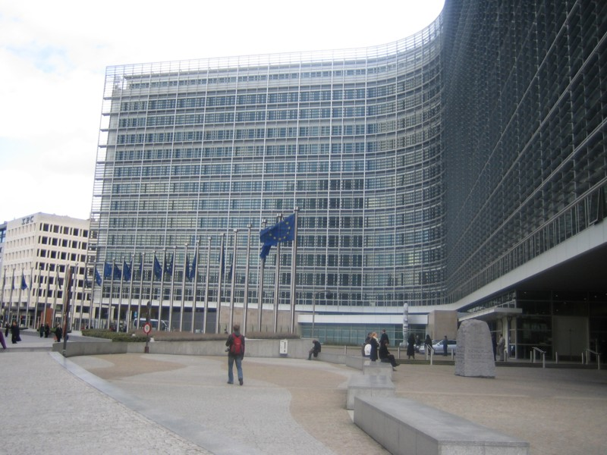
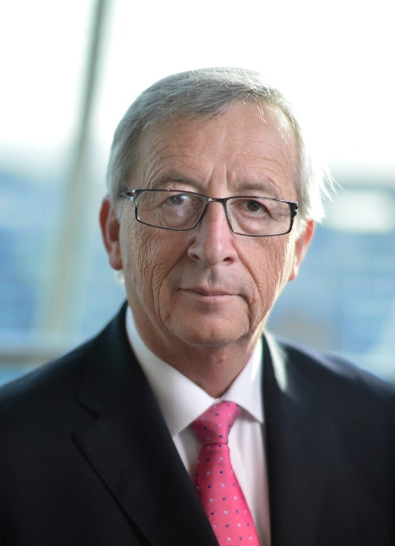
Le istituzioni dell’Unione europea
Commissione europea
A sinistra: sede della Commissione.
In alto: il Presidente della Commissione Jean-Claude Juncker.
Notes:
© Pubblico dominio, https://it.wikipedia.org/w/index.php?curid=1062938
© Di Factio popularis Europaea - http://www.flickr.com/photos/eppofficial/12995014393/, CC BY 2.0, https://commons.wikimedia.org/w/index.php?curid=31525961

Slide 27
Le istituzioni dell’Unione europea
Consiglio (della UE)
Da non confondere con il Consiglio europeo.
Rappresentanti dei Governi degli Stati membri (diversi a seconda dell’oggetto della riunione)
Insieme con il Parlamento europeo, approva gli atti normativi dell’UE, ma non può proporli (l’iniziativa legislativa spetta alla Commissione)
Presidenza del Consiglio dell’UE: assegnata a ciascun Stato membro a rotazione, ogni 6 mesi (attualmente: Malta)

Slide 28
Le istituzioni dell’Unione europea
Parlamento europeo
Originariamente, membri nominati dai Parlamenti degli Stati membri
Dal 1979: eletto dai cittadini europei ogni 5 anni
750 membri + il Presidente del Parlamento
(ogni Stato ha un certo numero di europarlamentari, che però non «rappresentano» il proprio Stato)
Insieme con il Consiglio, approva gli atti normativi dell’UE, ma non può proporli (l’iniziativa legislativa spetta alla Commissione)

Slide 29
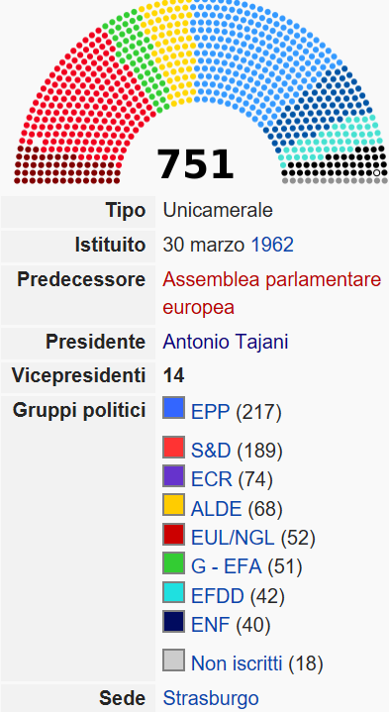
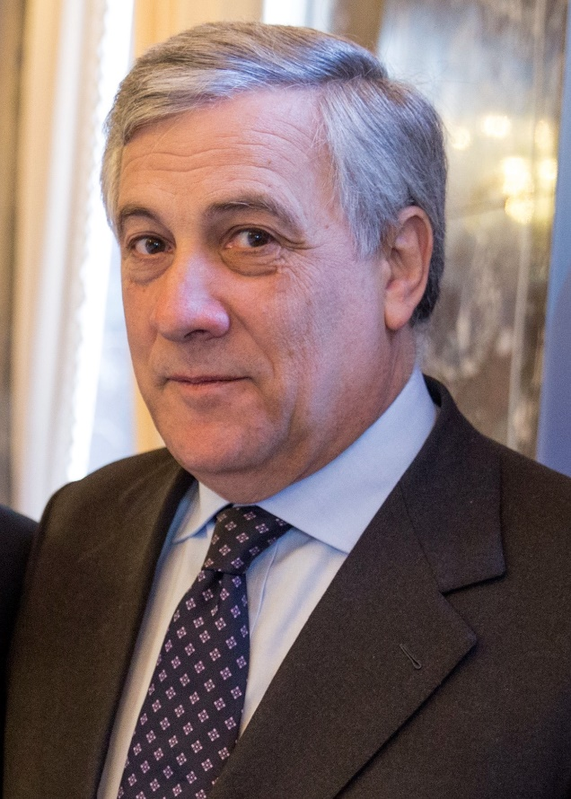
Le istituzioni dell’Unione europea
Parlamento europeo
Stato membro | Seggi
Germania | 96
Francia | 74
Italia | 73
Regno Unito | 73
Spagna | 54
Antonio Tajani (PPE), Presidente del Parlamento europeo dal 17/01/2017
https://it.wikipedia.org/wiki/Parlamento_europeo
Notes:
© Di European People's Party - Flickr.com, CC BY 2.0, https://commons.wikimedia.org/w/index.php?curid=55097777

Slide 30
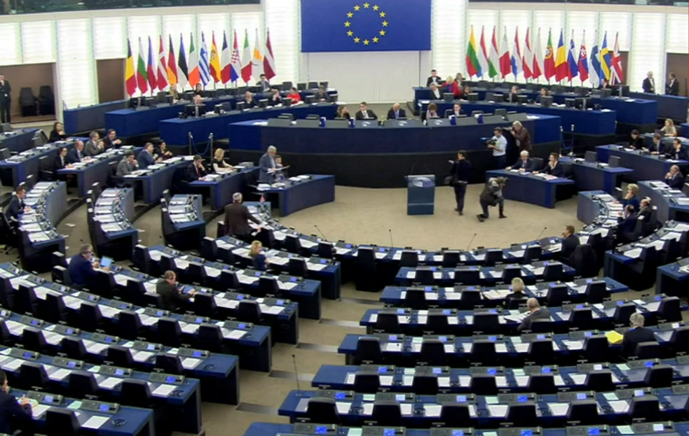
Le istituzioni dell’Unione europea
Parlamento europeo
Notes:
©

Slide 31
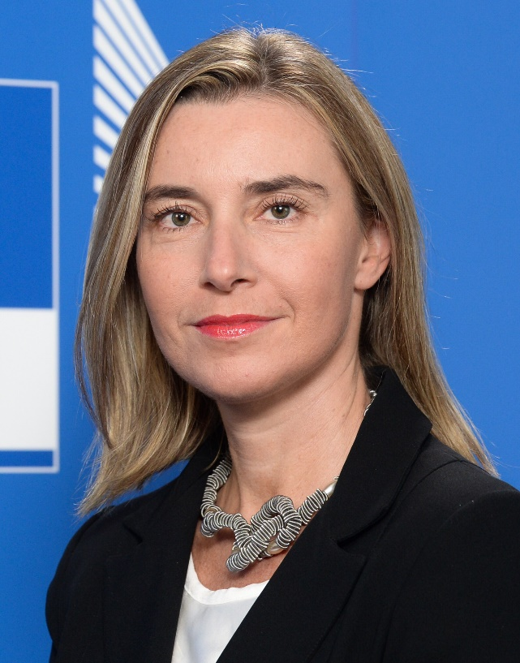
Le istituzioni dell’Unione europea
Alto rappresentante dell’Unione per gli Affari esteri e la politica di sicurezza
(anche Vicepresidente della Commissione)
Guida la politica estera e di sicurezza comune della UE e la attua (su mandato del Consiglio).
Nominato dal Consiglio europeo, con l’accordo del Presidente della Commissione.
Federica Mogherini
Notes:
© Di Union Europea En Perù - Flickr.com, CC BY 2.0, https://commons.wikimedia.org/w/index.php?curid=42965277

Slide 32
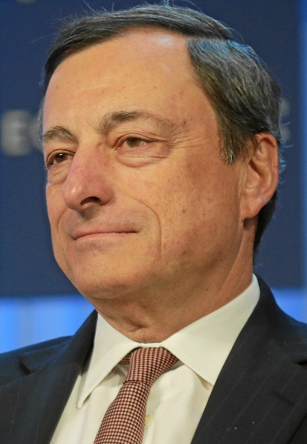
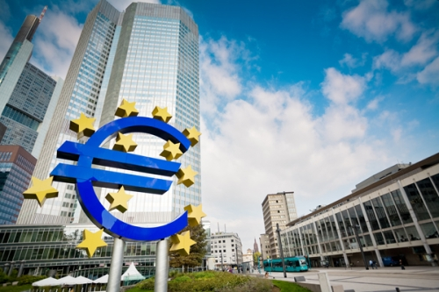
Le istituzioni dell’Unione europea
Banca Centrale Europea (B.C.E.)
Definisce e attua la politica monetaria per l’Eurozona.
Il Presidente della BCE ha un mandato di 8 anni (non rinnovabile) ed è nominato dal Consiglio europeo.
L’Eurotower (sede della BCE), a Francoforte.
In alto: il Governatore della BCE Mario Draghi.
Notes:
© http://www.isicredit.it/blog/wp-content/uploads/2011/04/bce.jpg
© Di World Economic Forum - Cropped from File:Mario Draghi World Economic Forum 2013.jpg, original source Flickr: Special Address: Mario Draghi, CC BY-SA 2.0, https://commons.wikimedia.org/w/index.php?curid=24229287

Slide 33
Le istituzioni dell’Unione europea
Corte di giustizia dell’Unione europea (C.G.U.E.)
Un giudice per ogni Stato membro.
Organo giurisdizionale della UE con il compito di garantire il rispetto del diritto dell’Unione; in particolare:
  Stabilire se una norma UE è valida, o come deve essere interpretata («rinvio pregiudiziale»).
  Annullare atti UE illegittimi («ricorso per annullamento»).
  Accertare se uno Stato membro ha rispettato un obbligo sancito dal diritto dell’UE («ricorso per inadempimento»).

Slide 34
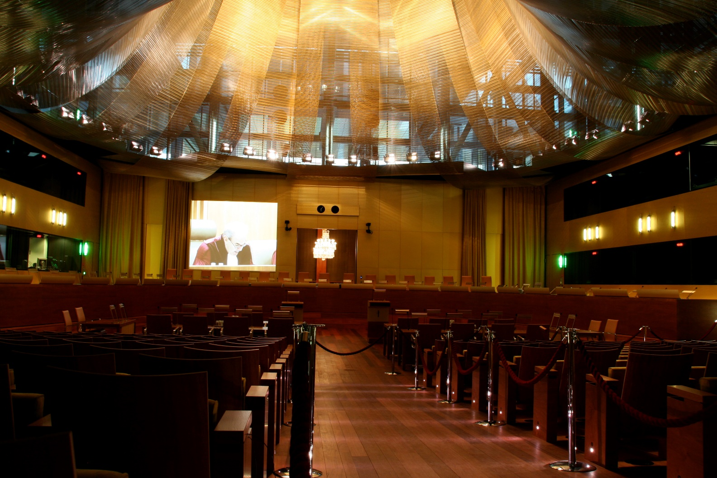
Le istituzioni dell’Unione europea
Corte di giustizia dell’Unione europea (C.G.U.E.)
Notes:
© Di Cédric Puisney from Brussels, Belgium - CJCE-ECT - Grand courtoom, CC BY 2.0, https://commons.wikimedia.org/w/index.php?curid=34942343

Slide 35
Le istituzioni dell’Unione europea
Corte dei conti dell’Unione europea
Analogamente alle Corti dei conti nazionali, verifica la correttezza (la legittimità e regolarità) delle entrate e delle uscite del bilancio dell’Unione europea.

Slide 36
Le competenze dell’Unione europea
«Principio di attribuzione»: la UE ha solo le competenze che gli Stati membri le hanno affidato tramite i Trattati.
COMPETENZE ESCLUSIVE: solo Ue (es.: politica monetaria per l’Eurozona, politica commerciale comune)
COMPETENZE «CONCORRENTI»: Ue e, dove non è intervenuta la Ue, Stati membri (es.: mercato interno europeo, politica sociale, ambiente)
COMPETENZE «PARALLELE»: solo per sostenere o coordinare le azioni degli Stati membri, ma senza interferire con esse (es.: coordinamento delle politiche economiche, ricerca e sviluppo tecnologico)

Slide 37
With or without EU?
Qualche spunto di riflessione finale:
La Brexit: a «Global Britain»?
I dibattiti sul futuro dell’Europa e l’idea di un’Europa ‘‘a geometrie variabili’’
Un referendum sull’euro: possibile?
Il contributo dell’integrazione europea alla pace in Europa

Slide 38
Grazie per l’attenzione

